Slide 1
Universidade de Brasília
Disciplina Engenharia de Produto
Prof. Andréa Cristina dos Santos, Dr. Eng.
andreakieck@gmail.com
Projeto Conceitual
e
Projeto Detalhado

Slide 2
Localização da fase de projeto conceitual
Processo de Desenvolvimento de Produto
Pré
Desenvolvimento
Pós
Planejamento
Estratégico dos Produtos
Acompanhar
Produto/
Processo
Descontinuar
Produto
Gates >>
Planejamento
Projeto
Projeto
Informacional
Projeto
Conceitual
Projeto
Detalhado
Preparação
Produção
Lançamento
do Produto
Processos
de apoio
Gerenciamento de mudanças de engenharia
Melhoria do processo de desenvolvimento de produtos

Slide 3
PROJETO CONCEITUAL

Slide 4
PROJETO CONCEITUAL

Slide 5
ESI
Possibilidades de envolvimento dos fornecedores no PDP. Desdobramento da atividade “Definir interessados no projeto”. Fonte: Rozenfeld (2006, p.156)

Slide 6
PROJETO CONCEITUAL

Slide 7
Atividade: Definir plano macro de processo
Objetivo: levantar os possíveis processos de fabricação e ferramental envolvido para a manufatura dos SSCs.
As grandes categorias de métodos de processa-mento de materiais:
  Fundição;
  Conformação e moldagem;
  Usinagem;
  União;
  Operações de acabamento;

Slide 8
Atividade: Definir plano macro de processo
A seleção dos processos de manufatura deve levar em conta atributos tais como:
  condições superficiais,
  precisão dimensional,
  forma e sua complexidade,
  taxa de produção,
  custos e tamanhos.

Slide 9
Processos de manufatura e seus atributos

Slide 10
Adequacidade de materiais e processos de manufatura
E – excelente
B – bom
R – raramente usado

Slide 11
PROJETO CONCEITUAL

Slide 12
TÉCNICAS DE AVALIAÇÃO CONCEITUAL

Slide 13
Principais resultados das fases
Desenvolvimento
Planejamento
Projeto
Projeto
Informacional
Projeto
Conceitual
Projeto
Detalhado
Preparação
Produção
Lançamento
do Produto
Descrição do Produto no Portfólio
Concepção
do Produto
Plano do
projeto
Arquitetura Produto
Alternativas de Solução
Lista SSCs principais
Especificações iniciais dos SSCs
Desenhos iniciais
Plano macro processo
Escopo do Projeto
Escopo do Produto
(conceito)
Atividades
Pessoal
Prazos
Orçamento
Recursos
Qualidade
Riscos
Indicadores
Especificações Meta
Requisitos com valores meta
Informações adicionais qualitativas
Notes:
Este slide está mais complicado. Os termos dos resultados não estão tão coerentes. O Daniel fez uma proposta de definição dos termos dentro da fase sob a responsabilidade dele. Como falei, deveríamos começar com a definição dos termos resultantes das fases (como proposta do Toledo em 2002).
Coloquem aqui as criticas de vocês..

Slide 14
Próxima fase: projeto detalhado
Processo de Desenvolvimento de Produto
Pré
Desenvolvimento
Pós
Planejamento
Estratégico dos Produtos
Acompanhar
Produto/
Processo
Descontinuar
Produto
Gates >>
?
Planejamento
Projeto
Projeto
Informacional
Projeto
Conceitual
Projeto
Detalhado
Preparação
Produção
Lançamento
do Produto
Processos
de apoio
Gerenciamento de mudanças de engenharia
Melhoria do processo de desenvolvimento de produtos
Algumas atividades de fases subseqüentes podem ocorrer em paralelo

Slide 15
Relação entre o projeto conceitual e detalhado
Projeto Conceitual
Projeto Detalhado
Produto
Produto
Definir
Atender requisitos
Sistema
Sistema
Sistema
Sistema
Sistema
Sistema
Subsistema
Subsistema
Subsistema
Subsistema
Componente
Componente
Componente
Componente
Componente
Componente
Componente
Componente
Componente
Componente
Componente
Componente
Componente
Componente
Componente
Componente
Plano de processo
Componente
Plano de processo
Componente
Componente
Componente
Integrar
SSC: sistemas, subsitemas e componentes
Avaliar

Slide 16
Conceitos básicos para entendimento da fase de projeto detalhado
Ciclos do projeto detalhado (construir – testar – otimizar)
  Ciclo de detalhamento
  Ciclo de aquisição
  Ciclo de otimização
Integração com o projeto conceitual
  Depende do grau de novidade e complexidade do produto
Projeto preliminar
Termos utilizados na fase de projeto detalhado (complementar aos termos das fases anteriores)
Recordar relacionamento com fornecedores

Slide 17
CICLOS DO PROJETO DETALHADO
Criar e detalhar SSCs, documentação e configuração
Decidir fazer ou comprar SSCs
Desenvolver fornecedores
Ciclo de aquisição
Criar, reutilizar, procurar
Planejar processo de fabricação e montagem
Projetar recursos
Calcular
Desenhar
Ciclo de detalhamento
Integrar
Ciclo de otimização
Otimizar produto e processo
Finalizar documentos
Avaliar SSCs, configuração e documentação do produto e processo
Completar BOM
SSC: sistemas, subsitemas e componentes

Slide 18
Outra forma de representar os ciclos do projeto detalhado
Criar e detalhar SSCs, documentação e configuração
Decidir fazer ou comprar SSCs
Serão descritos com maiores detalhes durante a apresentação das atividades da fase de projeto detalhado
Desenvolver fornecedores
Ciclo de aquisição
Criar, reutilizar, procurar
Planejar processo de fabricação e montagem
Projetar recursos
Calcular
Desenhar
Ciclo de detalhamento
Integrar
Ciclo de otimização
Otimizar produto e processo
Finalizar documentos
Avaliar SSCs, configuração e documentação do produto e processo
Completar BOM
SSC: sistemas, subsitemas e componentes

Slide 19
Informações principais e dependência entre as atividades da fase de Projeto Detalhado
Atualizar o Plano do Projeto Detalhado
Decidir fazer ou comprar SSCs
Desenvolver fornecedores
Especificações Preliminares
Mockup (protótipo não funcional)
Relatórios de testes
Criar e detalhar SSCs, documentação e configuração
Planejar processo de fabricação e montagem
Projeto Detalhado
Otimizar produto e processo
Projetar recursos de fabricação
Avaliar SSCs, configuração e documentação do produto e processo
Especificações Finais
  Configuração final do produto
  Desenhos finais com tolerâncias
  Planos de Processo Fabricação / Montagem
  Projeto de embalagem
  Material de suporte do produto
Protótipo funcional
Projeto dos recursos
Plano de fim de vida
Criar material de suporte do produto
Testar e Homologar produto
Projetar embalagem
Planejar fim de vida do produto
Enviar documentação do produto a parceiros
Avaliar Fase
Ciclos do projeto detalhado
Documentar as decisões tomadas e registrar lições aprendidas
Monitorar viabilidade econômica
Aprovar Fase

Slide 20
Informações principais e dependência entre as atividades da fase de Projeto Detalhado
Atualizar o Plano do Projeto Detalhado
Decidir fazer ou comprar SSCs
Desenvolver fornecedores
Especificações Preliminares
Mockup (protótipo não funcional)
Relatórios de testes
Criar e detalhar SSCs, documentação e configuração
Planejar processo de fabricação e montagem
Projeto Detalhado
Otimizar produto e processo
Projetar recursos de fabricação
Avaliar SSCs, configuração e documentação do produto e processo
Especificações Finais
  Configuração final do produto
  Desenhos finais com tolerâncias
  Planos de Processo Fabricação / Montagem
  Projeto de embalagem
  Material de suporte do produto
Protótipo funcional
Projeto dos recursos
Plano de fim de vida
Criar material de suporte do produto
Testar e Homologar produto
Projetar embalagem
Planejar fim de vida do produto
Enviar documentação do produto a parceiros
Os Ciclos do projeto detalhado envolvem as atividades marcadas
Avaliar Fase
Documentar as decisões tomadas e registrar lições aprendidas
Monitorar viabilidade econômica
Aprovar Fase

Slide 21
Conceitos básicos para entendimento da fase de projeto detalhado
Ciclos do projeto detalhado (construir – testar – otimizar)
  Ciclo de detalhamento
  Ciclo de aquisição
  Ciclo de otimização
Integração com o projeto conceitual
  Depende do grau de novidade e complexidade do produto
Projeto preliminar
Termos utilizados na fase de projeto detalhado (complementar aos termos das fases anteriores)
Recordar relacionamento com fornecedores

Slide 22
Grau de novidade e complexidade do produto influenciando a relação entre projeto conceitual e detalhado 1/2
Recorde:
Capítulo 5: planejamento do projeto
Atividade: adaptação do modelo de referência
novidade
complexidade

Slide 23
Grau de novidade e complexidade do produto influenciando a relação entre projeto conceitual e detalhado 1/2
Grau de novidade:
Se menor > maior o nível de detalhamento no projeto conceitual
Se maior > só conseguiremos identificar todos os SSCs no detalhado
novidade
Grau de complexidade:
Maior > investir mais no conceitual para obter uma noção mais precisa do produto (algumas atividades do detalhado ocorrem no conceitual)
complexidade
Podem existir variações dessas práticas dependendo de especificidades do produto e cultura da empresa

Slide 24
Atividades podem ultrapassar as fases
Projeto
Conceitual
Projeto
Detalhado
Selecionar e determinar Concepções Alternativas
Detalhar a documentação do produto
Modelar produto, prototipar e simular
Desenvolver Plano de Processo para os Componentes

Slide 25
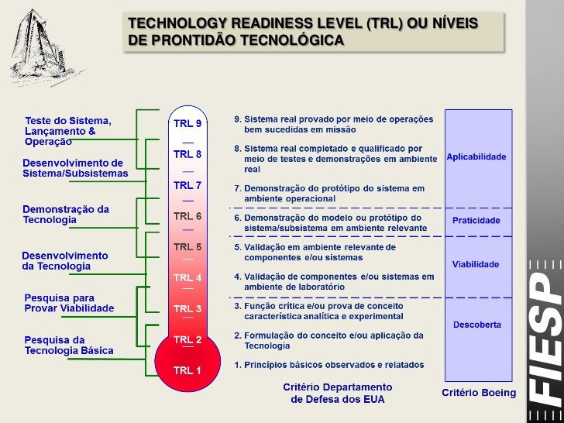

Slide 26
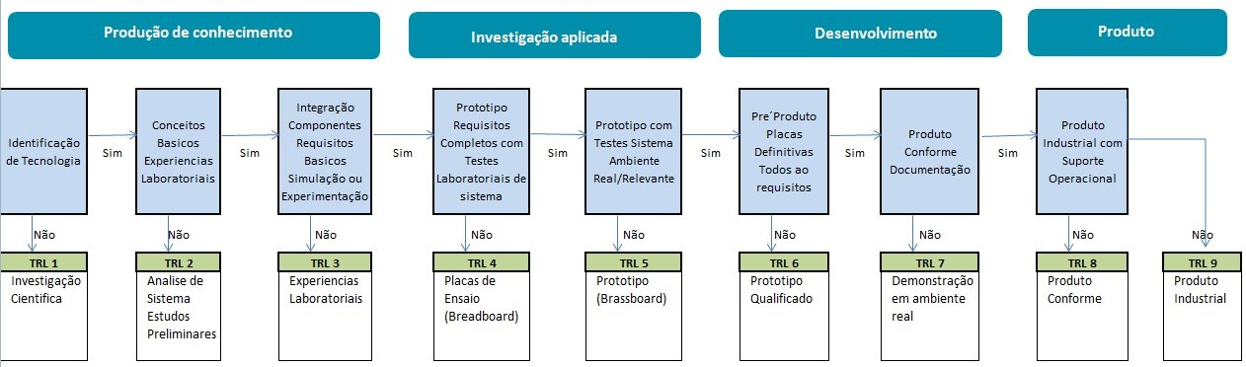

Slide 27
Conceitos básicos para entendimento da fase de projeto detalhado
Ciclos do projeto detalhado (construir – testar – otimizar)
  Ciclo de detalhamento
  Ciclo de aquisição
  Ciclo de otimização
Integração com o projeto conceitual
  Depende do grau de novidade e complexidade do produto
Projeto preliminar
Termos utilizados na fase de projeto detalhado (complementar aos termos das fases anteriores)
Recordar relacionamento com fornecedores

Slide 28
PROJETO PRELIMINAR

Slide 29
Ciclo de vida do produto
Escopo do Produto
Especificações meta
Requisitos dos clientes
Requisitos do produto (valor meta)
Informações adicionais qualitativas
Estrutura funcional do produto
Princípio de solução individual
Princípio de solução individual
Princípio de solução individual
Princípio de solução individual
Princípio de solução individual
Princípio de solução individual
Necessidades dos clientes
Requisitos dos SSCs (desdobrados)
Lista dos SSCs principais
Princípio de solução total
Princípio de solução total
Alternativas de solução
Especificações iniciais dos SSCs
Desenhos iniciais
Modelo do produto
BOM inicial
Projeto Detalhado
Plano macro de processo
Arquitetura do produto
Concepção do produto
Família de produtos
Desenhos finais com tolerância
Produto1
Produto 2
Especificações dos SSCs
Plano de processo
BOM final
SS
C
S
S
SS
Material de suporte do produto
Plano macro
C
SS
C
Detalhamentos
C
MP
SS
C
MP
Projeto de embalagem
C
MP
Plataforma
C
Especificações finais
SS
C
S
SS
SS
S
Projeto de recursos
item
C
SS
SS
Configuração do produto (como projetado)
C
C
MP
C
C
C
C
MP
S: sistemas; SS: subsistemas; C: componentes; MP: matéria prima
Módulos
C
MP

Slide 30
Conceitos básicos para entendimento da fase de projeto detalhado
Ciclos do projeto detalhado (construir – testar – otimizar)
  Ciclo de detalhamento
  Ciclo de aquisição
  Ciclo de otimização
Integração com o projeto conceitual
  Depende do grau de novidade e complexidade do produto
Projeto preliminar
Termos utilizados na fase de projeto detalhado (complementar aos termos das fases anteriores)
Recordar relacionamento com fornecedores

Slide 31
Definição de papéis na cadeia de suprimentos
Fornecedor
de tecnologia
Montador
Fornecedor de
equipamentos
e ferramental
Ou seja, onde estamos na cadeia de suprimentos???
Fornecedor
de 1º nível
Fornecedor
de 2º nível
Fornecedor
de commodities
Fornecedor
de material
Fornecedor
de serviços

Slide 32
Tipos de parcerias
Desenvolvimento da Tecnologia
Planejamento Estratégico de Produtos
Parceiro de Tecnologia
Parceiro de Risco
Minuta de Projeto
Desenvolvimento
Planejamento
Projeto
Projeto
Informacional
Projeto
Conceitual
Projeto
Detalhado
Preparação
Produção
Lançamento
do Produto
Fornecedor de Serviços
Fornecedor de Peças-Padrão
Fornecedor de Serviços
Co-Desenvolvedor
Parceiro de Tecnologia
Parceiro de Risco
Co-Desenvolvedor (parceiro)
Parceiro de Risco
Notes:
Relembrar com este slide que já temos vários acordos com fornecedores, quando chegamos na fase de projeto detalhado. Que não vai ser aqui que vamos fechar acordos com os nossos primeiros fornecedores. E sim, que vamos aqui finalizar acordos com os demais fornecedores e ainda comprar os componentes commodities e também aqueles que podem produzir (um tipo de fornecedor de serviços) os nossos componentes a um custo mais baixo do que somos capazes de fazer (atividade “decidir fazer ou comprar” – make or buy).

Slide 33
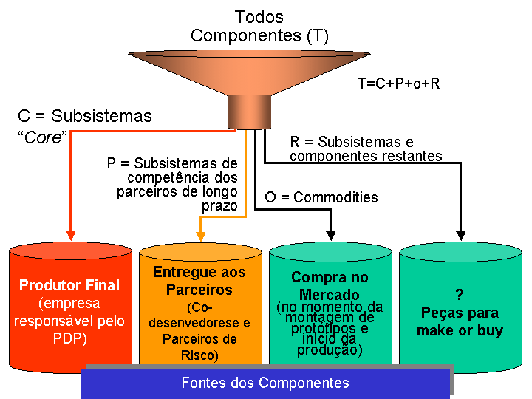
Tipos de sistemas, subsistemas e componentes
Comprado durante o projeto detalhado

Slide 34
Lógica das tarefas de criar, reutilizar e procurar item
Foi definido na
concepção?
É comprado ou fabricado?
não
Desdobrar
Criar novos
É estratégico?
não
sim
sim
É fabricado
Não sei
É comprado
Tentar recuperar
c) Não existe nada semelhante
Procurar no mercado
Outras atividades
a) Existe idêntico
b) Existe semelhante
d) Não existe no mercado
e) Existe no mercado
Reutilizar
Modificar
Desdobrar
Criar novos
Criar código de identificação
Calcular e desenhar SSCs
Especificar tolerâncias
Integrar SSCs
Finalizar desenhos
Completar BOM
Decidir comprar ou fabricar
Desenvolver fornecedores
para SSCs não estratégicos
para todos SSCs fabricados
Planejar processo
Notes:
Explicar a lógica com base no livro, tópico 8.3.1

Slide 35
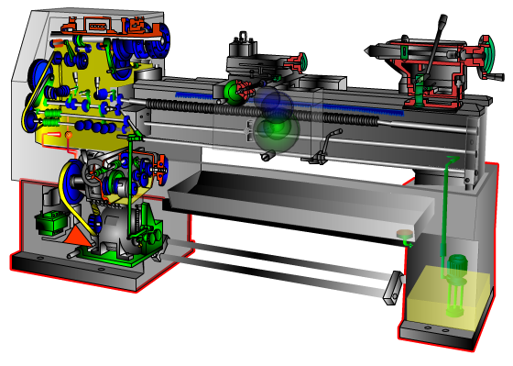
Exemplo de uma estrutura resultante da concepção
Torno
Sistema
Subsistema
Subsistema / componente
Apoio
SS Barramento
Sensores
Guia
Estrutura fundida
Elementos de fixação
S suporte
Projeto plataforma !!!
SS Cabeçote móvel
Motor de posicionamento
Controle de posicionamento
Placa de fixação
Estrutura cabeçote
Guia de movimento
Elementos de fixação
Mecanismo de acionamento
Contraponta
S fixação
da peça
SS Carro longitudinal
SS Carro transversal
SS Carro porta-ferramenta
SS Torre de fixação
Fuso
Vara
S fixação e movimento da ferramenta
S de avanço
Motor de avanço
Controlador de avanço
Motor de acionamento
Controlador de acionamento
SS Eixo árvore
SS Redutor
S acionamento principal
SS Painel de controladores
SS Computador CN
SS Canal de comunicação
SS Sensoreamento
Software
S de controle
SS Emissão de fluido de corte
SS Recolhimento de cavaco
Fonte da figura: www.cimm.com.br
Cabos, conectores, etc...
Itens fabricados
Itens comprados
S: sistema
SS: subsistema
Notes:
Comentar com os alunos que durante a apresentação deste capítulo (nesta apresentação) iremos utilizar um exemplo de um torno no processo de detalhamento. E para este exemplo, indicar que várias informações do torno já foram obtidas na fase de projeto conceitual. Ou seja, já existe uma plataforma e o exemplo trata de um projeto derivativo (variante).

Slide 36
Critérios que diferenciam as atividades de cálculo e detalhamento do desenho no projeto detalhado
novos SSCs para a empresa
SSCs conhecidos
Tecnologia tradicional
Tecnologia inovadora
Recordar que muitos cálculos podem ter sido realizados no projeto conceitual
Notes:
Realizar a discussão da página 315

Slide 37
Vantagem do paralelismo de atividades na engenharia simultânea
Tempo de criação dos desenhos
Tempo de otimização dos desenhos
Tempo de criação dos processos
Tempo de otimização dos processos
Trabalhando paralelamente
desenhos transferidos antes de finalizados
Tempo economizado
Quando 15% de desenhos errados
5% de desenhos errados
Tempo de adicional de correção dos processos devido aos erros dos desenhos detectados posteriormente

Slide 38
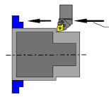
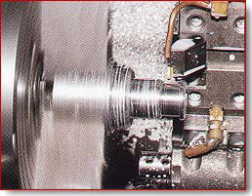
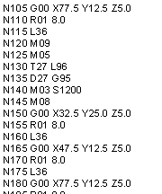
Resultados do planejamento de processo: dois níveis de planejamento
Detalhamento de operação
Plano Macro
Folha de instruções
Cabeçalho
Plano de inspeção
Seq
Máq
Descrição
Tempos
Montagem de ferramental
para cada operação
Necessidade de dispositivo !!!!
PPF
Ilustração de operação
Programa CN
Fotos e filmes de processo
... e outros ....

Slide 39
Tipos de sistemas CAPP (computer aided process planning) integrado em uma solução híbrida única
Vide quadro 8.21

Slide 40
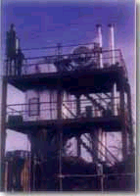
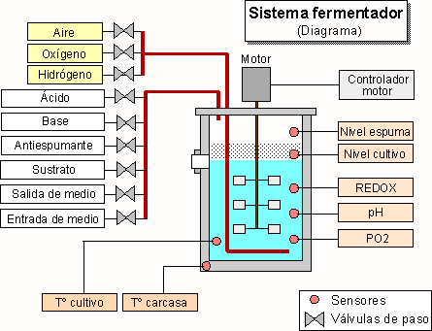
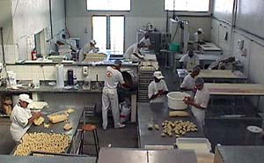


FASE 5 - PREPARAÇÃO PARA PRODUÇÃO
Instalar a planta industrial
Testar o produto na linha
Otimizar produto e processo
Produto
e
Processo
Elaboração de documentos para produção e especificação
Treinamentos mão de obra

Slide 41
Próxima fase: lançamento do produto
Processo de Desenvolvimento de Produto
Pré
Desenvolvimento
Pós
Planejamento
Estratégico dos Produtos
Acompanhar
Produto/
Processo
Descontinuar
Produto
Gates >>
Planejamento
Projeto
Projeto
Informacional
Projeto
Conceitual
Projeto
Detalhado
Preparação
Produção
Lançamento
do Produto
Processos
de apoio
Gerenciamento de mudanças de engenharia
Melhoria do processo de desenvolvimento de produtos

